Slide 1
图论中的连通分量
---简单的dfs
今天所有的算法提出者都是tarjan。

Slide 2
有向图：G=(V. E)
强连通：
若图中的任意两点都相互可达，则称图为强连通的。
强连通分量：
一个图G=(V. E)的极大强连通子图g =(v, e)称为强连通分量。极大为不存在g’=(v’,e’)使得
且g’是强连通的。

Slide 3
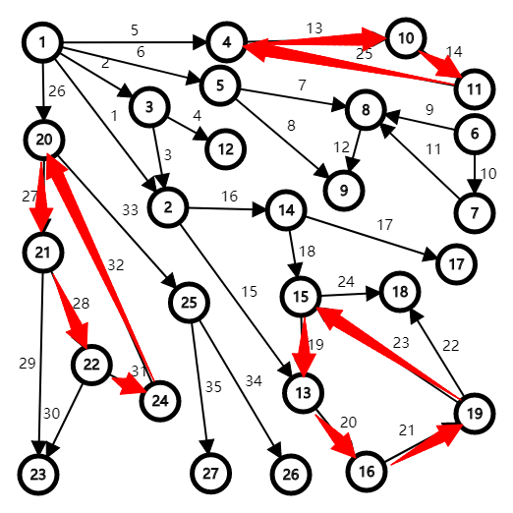
其中的强连通分量

Slide 4
介绍算法前，先说两个很重要的东西。
时间戳：tin[x],(其他的地方可能用dfn[x],pre[x]来表示)
tin[x]表示在dfs的访问过程中x这个节点是第几个被访问的
追溯值：low[x]
low[x]表示在当前的搜索状态中（每个点的访问顺序固定的情况下）满足下面两个条件的点中时间戳的最小值。
1.从x出发，能到达的. 2.从x出发，可以通过反边到达的（反边就是将原来边的方向取反）。

Slide 5
下面来解决两件事情。
怎么求这两个东西？ 这两个东西有什么用？

Slide 6
怎么求这两个东西？？

Slide 7
怎么求这两个东西？？
我们想怎么样用O（n+m）的时间维护出上面讲的两个数组。

Slide 8
现在我们考虑dfs整个图。
tin[o]在第一次访问o的时候就可以处理好。

Slide 9
现在我们考虑dfs整个图。
tin[o]在第一次访问o的时候就可以处理好。
low[o]的初始值为tin[o]
对于
,考虑以下情况
1. 如果v没有访问过，那么继续dfs(v),然后用low[v]去更新low[o]=min(low[u],low[v])；
2. 如果v访问过，那么有两种情况，一种存在一条路径从v到o，另一种不存在。
对于不存在的我们直接无视掉。 对于存在的用low[v]或tin[v]去更新low[o]。

Slide 10
为什么这样就可以了？
1. 如果v没有访问过，那么继续dfs(v),然后用low[v]去更新low[o]；
对于情况1来说。
如果v没有访问过，对于任意的点x，如果从v访问到，那么一定可以从o访问到。
对于所有tin[x] < tin[o]的点，如果x不存在一条路径到o，那么一定不存在一条路径到v。否则一定会在o访问v之前访问v。（考虑dfs一些简单的性质）

Slide 11
为什么这样就可以了？
2. 如果v访问过，那么有两种情况，一种存在一条路径从v到o，另一种不存在。
对于不存在的我们直接无视掉。 对于存在的用low[v]或tin[v]去更新low[o]。
对于情况2来说。 显然。

Slide 12
现在我们来考虑一下这个东西有什么用。

Slide 13
现在我们来考虑一下这个东西有什么用。
现在要求的是强连通分量。它的要求是里面的点要能相互到达。

Slide 14
现在我们来考虑一下这个东西有什么用。
现在要求的是强连通分量。它的要求是里面的点要能相互到达。
那么我们之前在更新low的时候要求就是能相互到达。

Slide 15
现在我们来考虑一下这个东西有什么用。
现在要求的是强连通分量。它的要求是里面的点要能相互到达。
那么我们之前在更新low的时候要求就是能相互到达。
每个low[o]==tin[o]的点都是它所在的强连通分量中第一个被访问的点。

Slide 16
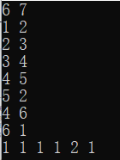
现在我们来考虑一下这个东西有什么用。
现在要求的是强连通分量。它的要求是里面的点要能相互到达。
那么我们之前在更新low的时候要求就是能相互到达。
每个low[o]==tin[o]的点都是它所在的强连通分量中第一个被访问的点。
但是，同一个强连通分量中的low值是不一定相同的，这也就是为什么不能用low值直接对图染色。
一个反例，dfs不同的访问顺序会导致不同的结果

Slide 17
是不是感觉做完了？？
上面的推导有没有什么问题，他能不能实现？？？

Slide 18
我们可以模拟一个栈，每次将我们访问到的点压入栈中，表示当前强连通分量中的点，而如果此时点u的dfn[u]==low[u]则说明这是一个强连通分量中第一个被访问的点。而在该点之后入栈的点则同属于一个强连通分量，我们只要一边pop一边染色就好了。

Slide 19
那么就可以得到今天要用的算法了。（SCC）
void tarjan(int u){
dfn[u]=low[u]=++cnt;
s.push(u);
vis[u]=1;
for(int i=head[u];i;i=t[i].Next){
int v=t[i].v;
if(!dfn[v]){
tarjan(v);
low[u]=min(low[u],low[v]);
}else if(vis[v])low[u]=min(low[u],dfn[v]);
}
if(dfn[u]==low[u]){
color++;
while(1){
int t=s.top();
vis[t]=0;
s.pop();
num[color]++;//染色的过程根据实际要求写,比如统计SCC的大小等等。
if(t==u)break;
}
}
}

Slide 20
无向图

Slide 21
割点： 对于一个连通图中的点 u，假如删去这个点以及与所有 u 相连的边之后图不连通，那么称u 为该图的割点。
点双联通的： 对于一个无向图，假如仅仅对于该图而言其中不包含割点，那么称这个图是点双连通的。
点双连通分量： 对于一个无向图中的极大点双连通的子图，我们称这个子图为点双连通分量。
为了方便，下面简称点双连通分量为点双。

Slide 22
找割点
割点条件(u为第一个遍历到的节点则判断col>1就是割点，否则low[v]>=dfn[u])
找点双
我们依然考虑使用上面的 d f n 和 l o w 来求，我们将深搜时遇到的所有边加入到栈里面，当找到一个割点的时候，就将这个割点往下走到的所有边弹出，而这些边所连接的点就是一个点双了。

Slide 23
int dfn[maxn],low[maxn],id,t,belong[maxn],cnt;//belong记录每个点属于哪一个点双，cnt记录点双个数
edge zhan[(maxn*maxn)<<1];//存边的栈
bool cut[maxn];
set<int> s[maxn];//记录每个点双包含哪些点，如果题目不需要也可以不求
void dfs(int x,int from){
dfn[x]=low[x]=++id; int son=0;
for(int i=first[x];i;i=e[i].next){
if(i==(from^1))continue;
int y=e[i].y;
if(!dfn[y]){
zhan[++t]=e[i]; dfs(y,i); son++;//先压栈再遍历
if(low[y]<low[x])low[x]=low[y];
if(low[y]>=dfn[x])//发现x是割点{
cnt++; edge xx; cut[x]=true;
do{
xx=zhan[t--];//弹出
belong[xx.x]=belong[xx.y]=cnt;//标记
s[cnt].insert(xx.x);s[cnt].insert(xx.y);//记录
}while(xx.x!=x||xx.y!=y);//假如已经弹到 x到y 这条边了，就停下来
}
}
else if(dfn[y]<low[x])low[x]=dfn[y];
}
if(from==-1&&son==1)cut[x]=false;
}

Slide 24
割边： 假如删去这条边后图不连通，那么称这条边为割边。
边双联通的： 对于一个图，假如仅仅对于该图而言其中没有割边，那么我们称这个图是边双联通的。
割边条件：low[v]>dfn[u]
找边双：用类似找点双的做法，但是栈里面压点，不压边。

Slide 25
int dfn[maxn],low[maxn],belong[maxn],id=0,cnt=0;
int zhan[maxn],t=0;
void dfs(int x,int from)
{
dfn[x]=low[x]=++id;zhan[++t]=x;
for(int i=first[x];i;i=e[i].next)
{
if(i==(from^1))continue;
int y=e[i].y;
if(!dfn[y])
{
dfs(y,i);
if(low[y]<low[x])low[x]=low[y];
}
else if(dfn[y]<low[x])low[x]=dfn[y];
}
if(dfn[x]==low[x])
{
cnt++; int xx;
do{
xx=zhan[t--];
belong[xx]=cnt;
}while(xx!=x);
}
}

